Slide 1
Coordinación de Servicios Escolares
Bienvenidos
En los puntajes señalados

Slide 2

Razón de ser de Servicios Escolares:
Dar certeza y legalidad, ante la instancia educativa, de los estudios realizados por los estudiantes de la Universidad La Salle Cancún.
1

Slide 3

Atención a los siguientes niveles de estudios
PREPARATORIA (La Salle Cancún)
PREPARATORIA (La Salle Playa del Carmen)
LICENCIATURA
POSGRADOS

Slide 4

Procesos:
INSCRIPCIONES Y REINSCRIPCIONES
ELABORACIÓN DE CONSTANCIAS DE ESTUDIOS
REGISTRO DE HISTORIALES ACADÉMICOS
CERTIFICADOS PARCIALES Y TOTALES
REGISTRO Y PUBLICACIÓN DE CALIFICACIONES
TITULACIONES

Slide 5
Personal de Servicios Escolares
Norma León Iribe.
  Coordinadora y responsable ante la autoridad educativa.
Yenny Lope Mota .
  Atención alumnos de Posgrado y procesos de titulación.
Maria José Balam Burgos
  Atención Ventanilla alumnos de Licenciatura.
Fausto Jacobo Vera.
  Atención a procesos de Licenciatura.
Keila Evia Ramírez
  Atención Ventanilla alumnos de Preparatoria
  Atención a Procesos de Preparatoria Playa del Carmen

Slide 6

NORMATIVIDAD
REGLAMENTO GENERAL DEL
SISTEMA EDUCATIVO DE LAS UNIVERSIDADES LA SALLE
(SEULSA)
2

Slide 7
¿Qué es el SEULSA?
Es el Sistema Educativo de las Universidades La Salle

Slide 8
Integrantes del SEULSA
UNIVERSIDADES SEDES
UNIVERSIDAD LA SALLE CANCÚN
UNIVERSIDAD LA SALLE CUERNAVACA
UNIVERSIDAD LA SALLE MORELIA
UNIVERSIDAD LA SALLE NEZAHUALCÓYOTL
UNIVERSIDAD LA SALLE PACHUCA
UNIVERSIDAD LA SALLE MÉXICO
(Universidad origen)

Slide 9
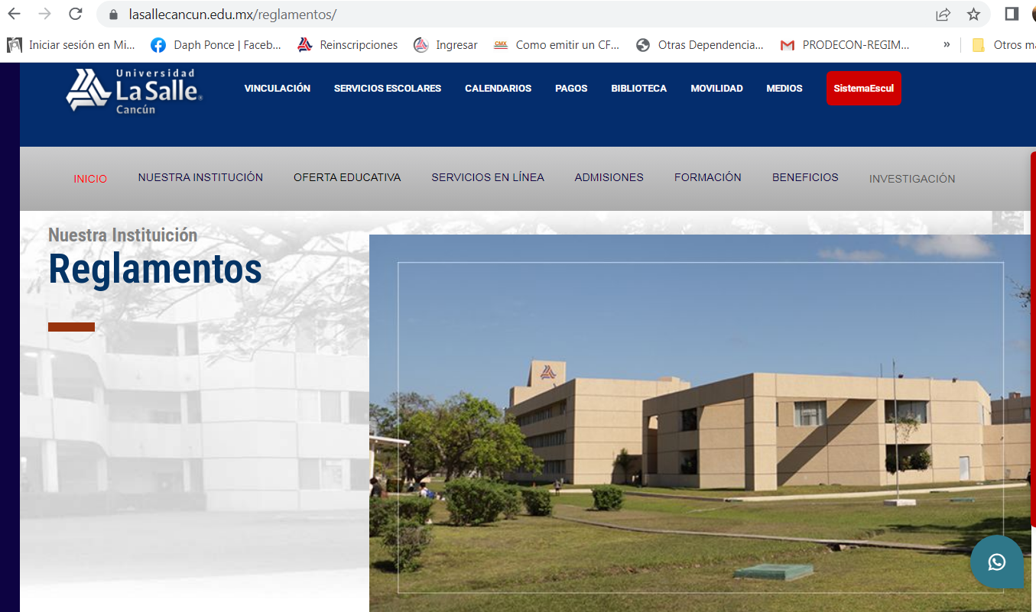
¿Dónde localizo el Reglamento?

Slide 10
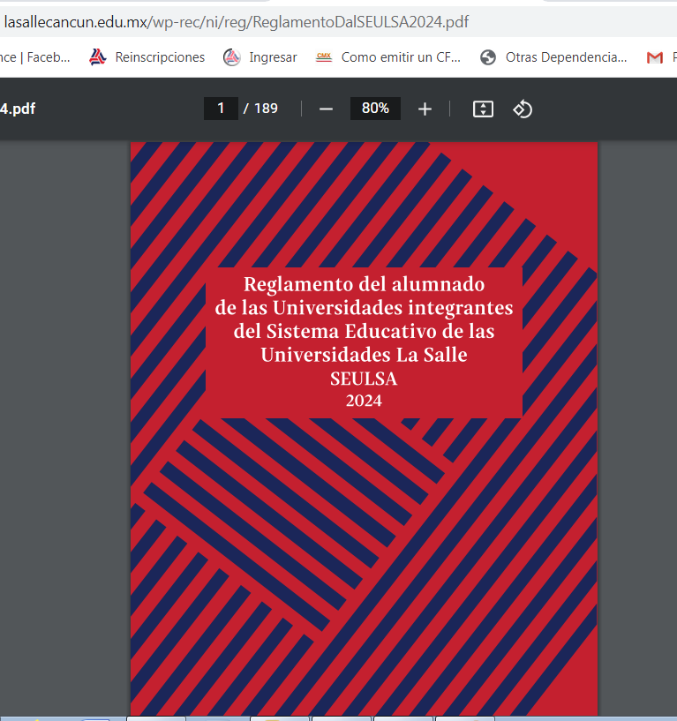
REGLAMENTO SEULSA 2024
Vigente

Slide 11
¿Para que sirve el Reglamento?
Relaciones
Universidad
Alumnos
Derechos
Obligaciones
Regula las relaciones entre la Universidad y el alumnado, así como los derechos y obligaciones de ambas partes.

Slide 12
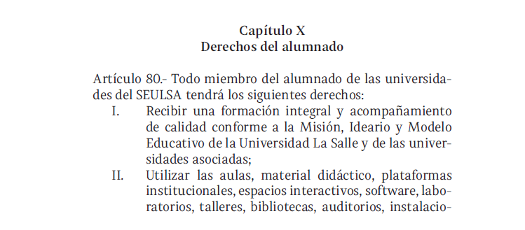
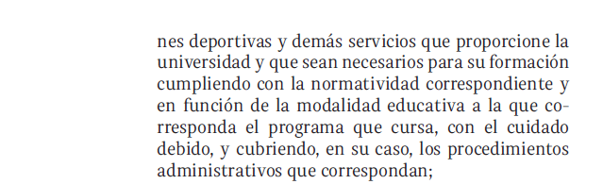
Derechos del alumnado:

Slide 13
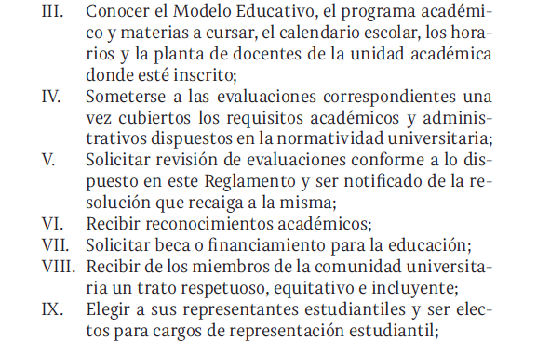
Derechos del alumnado:

Slide 14
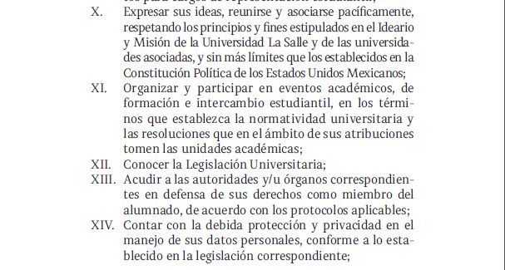
Derechos del alumnado:

Slide 15
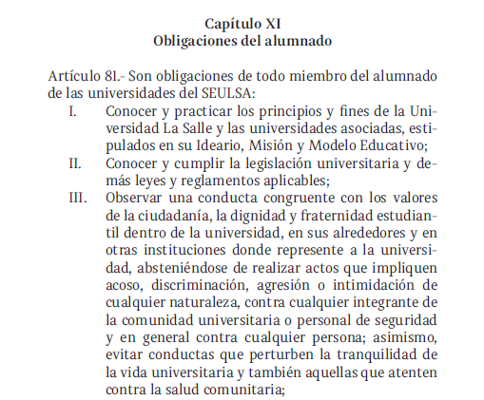
Obligaciones del alumnado:

Slide 16
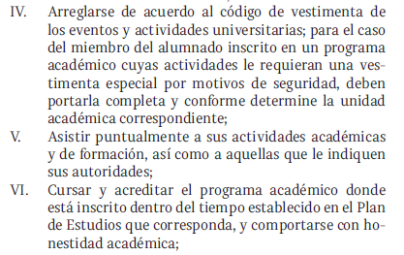
Obligaciones del alumnado:

Slide 17
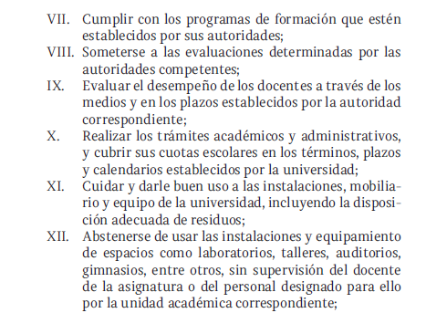
Obligaciones del alumnado:

Slide 18
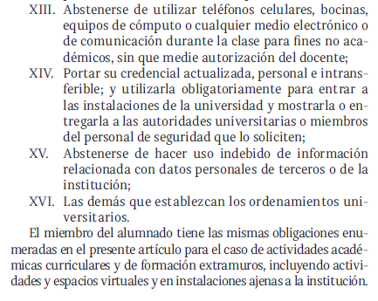
Obligaciones del alumnado:

Slide 19
Horarios de atención:
PREPARATORIA, LICENCIATURA Y POSGRADO
DE LUNES A VIERNES
09:00 a 14:00 y 15:00-18:00 hrs.

Slide 20
Información:
Norma Angélica León Iribe
Coordinadora Servicios Escolares.
servesc@lasallecancun.edu.mx
Ext. 124
.
Yenny Alejandra Lope Mota
Atención Posgrado y titulaciones. servposgrado@lasallecancun.edu.mx
Ext. 187
María José Balam Burgos
Atención alumnos licenciatura. auxiliarservesc2@lasallecancun.edu.mx
Ext. 121
Fausto Jacobo Vera
Atención titulaciones y docentes. servlicenciatura@lasallecancun.edu.mx
Ext. 168
Keila Evia Ramírez
Atención alumnos Preparatoria
(Cancún y Playa del Carmen). asistservesc@lasallecancun.edu.mx
Ext. 130

